Slide 1
이슈가 주가에 미치는 영향
우리는 항상 왜 배가 아플까?
주식종가예측
김정훈 이명희 이지현 전유석 황윤재
배아프조

Slide 2
주식종가예측을 왜 할까?
# 의문

Slide 3




Slide 4
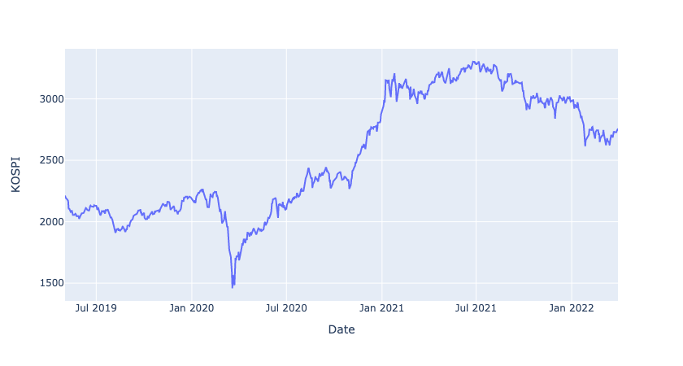

Slide 5
분석 계획 수립
# 목표 #수단 # 인과 # 수집 # 정제 # 변환 # 선택 # 구축 # 평가 # 활용

Slide 6
목표
이슈가 주가에 미치는 영향

Slide 7


이슈

Slide 8

이슈

Slide 9
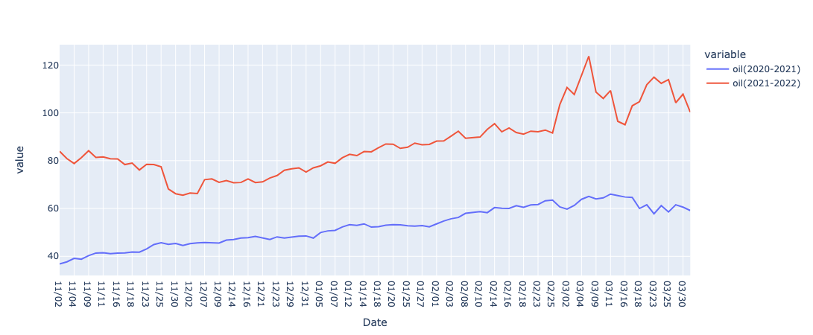
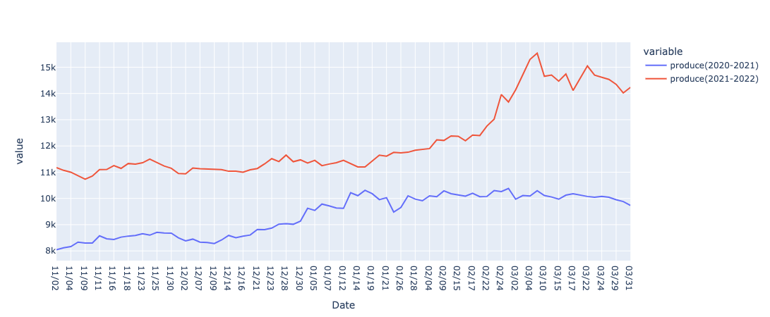

Slide 10
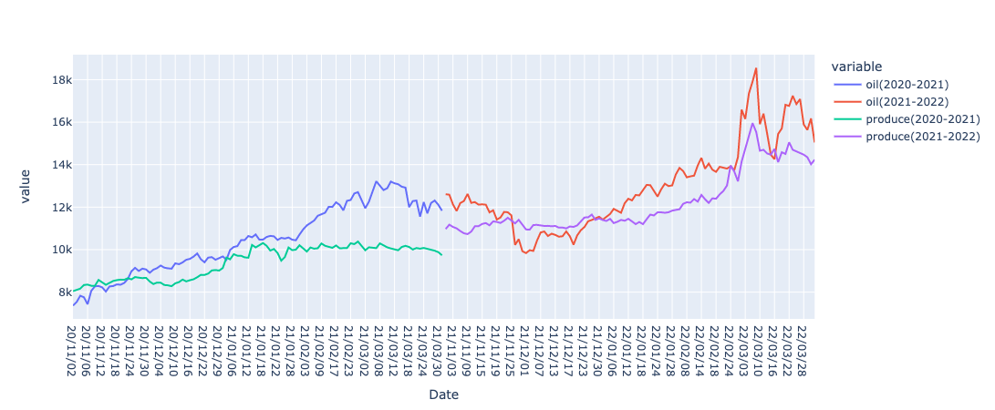

Slide 11
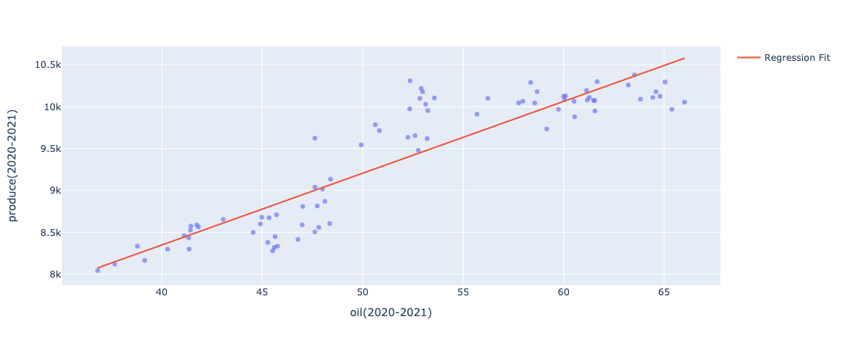
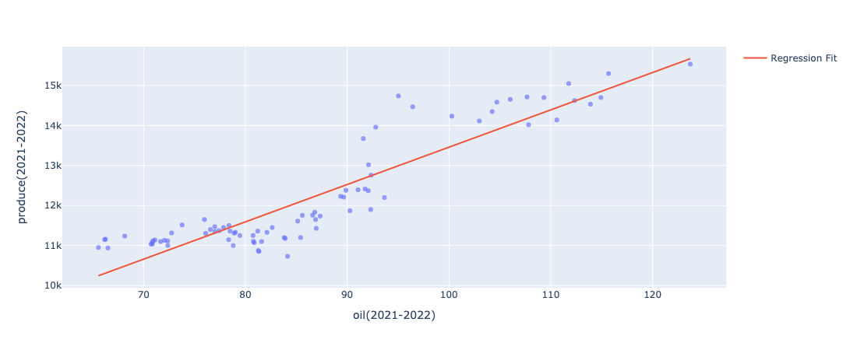

Slide 12
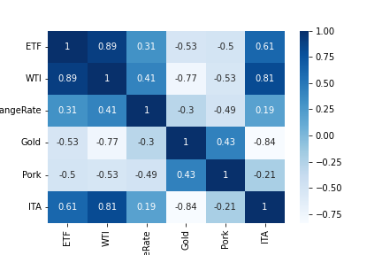
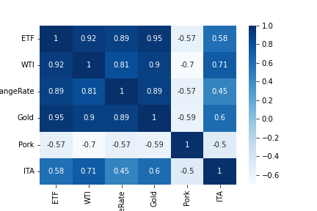
전
후

Slide 13
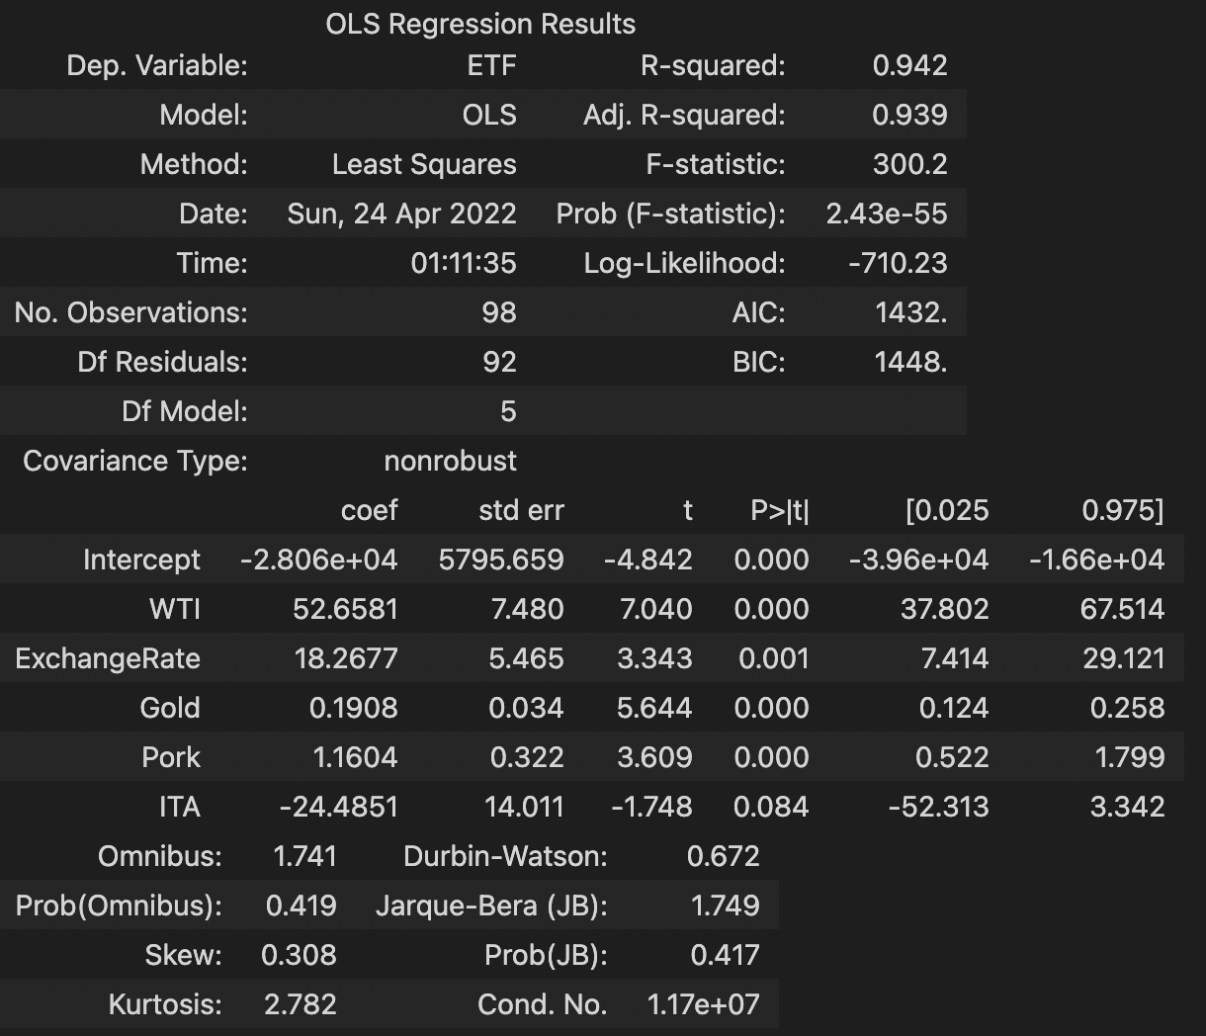
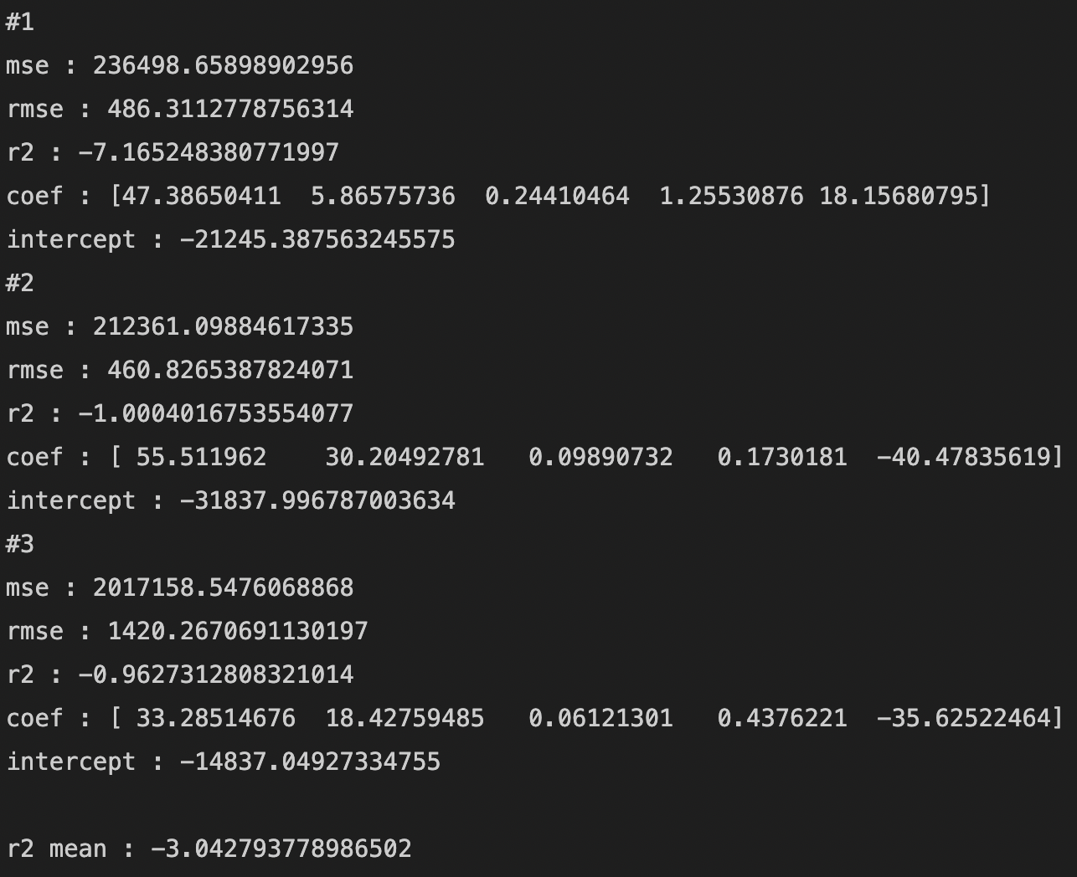

Slide 14
이슈

Slide 15
모델 선정
ARIMA

Slide 16
변수 선정
KOSPI 200

Slide 17
절차
> 데이터 수집
> 데이터 정제 및 변환
> 모델 선정 및 구축
> 평가 및 활용

Slide 18
감사합니다

